Slide 1
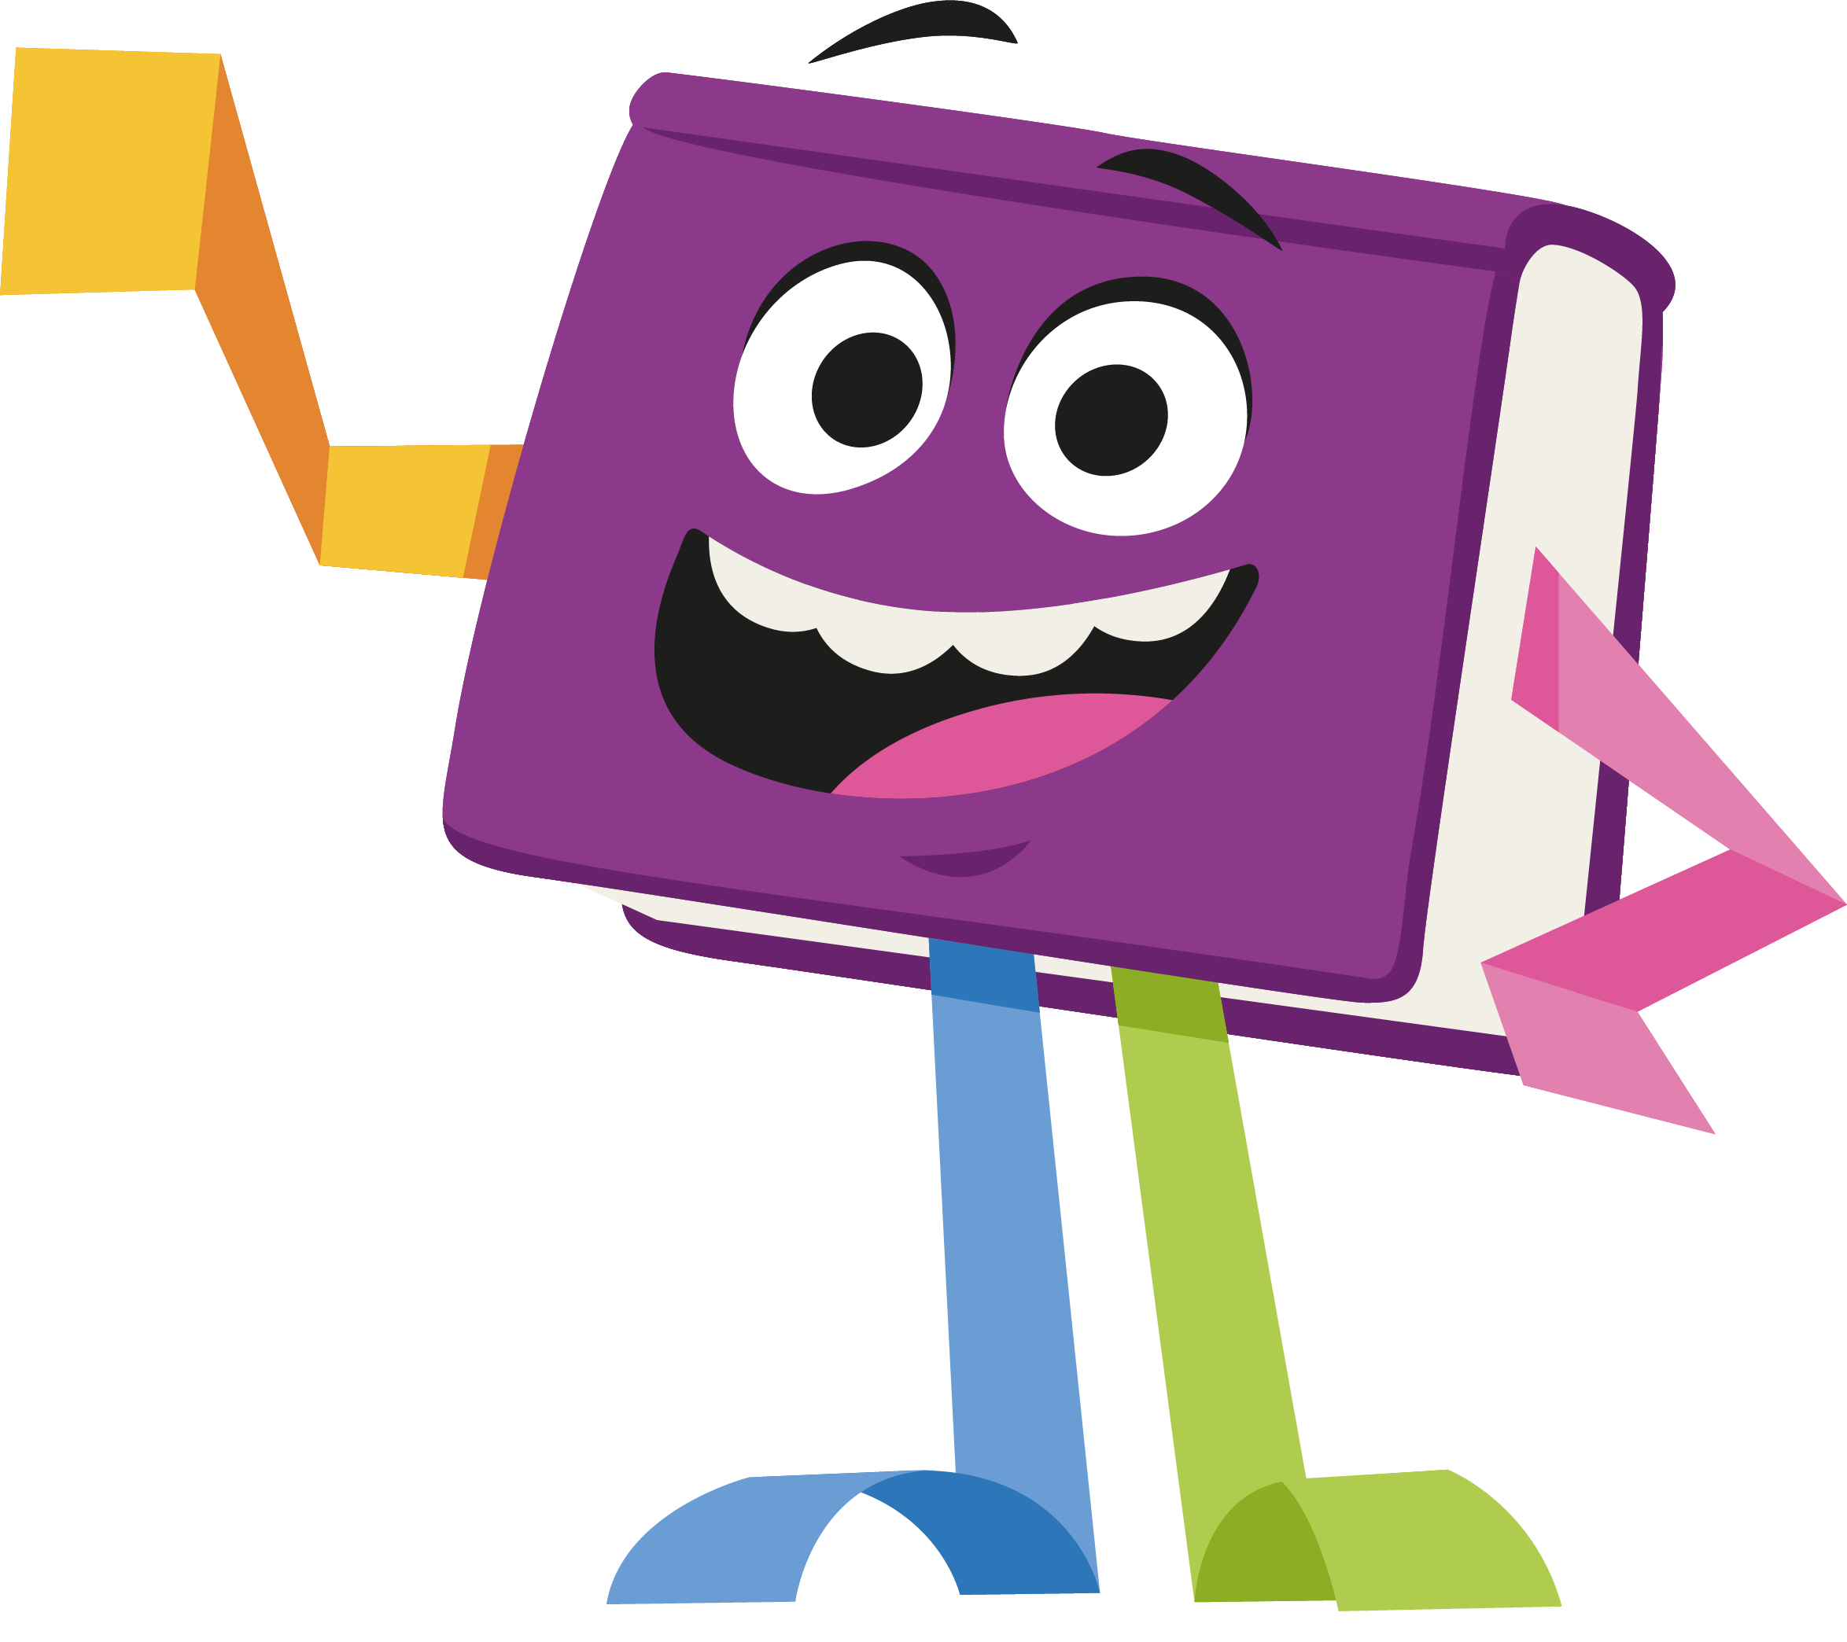
Woorden lezen
Woordtype:
verkleinwoorden (3 lg)
kippetje | albumpje | katertje | vlechtje
weggetjes | bakkertje | boeketje | appeltje
pannetjes | slagboompje | hakbijltje | pakketje
waterijsje | metertje | springplankje | dikkopje
klompje | heggetje | palletjes | wezentje

Slide 2
Woorden lezen
Woordtype:
woorden die eindigen op ig en lijk (2 of 3 lg)
waterig | duidelijk | roestig | wenselijk
makkelijk | elfjarig | vreselijk | eenzijdig
eenmalig | menselijk | armoedig | figuurlijk
noordelijk | kortharig | zakelijk | gevoelig
levendig | vriendelijk | rommelig | moeilijk

